Slide 1
Metodické pokyny pro vyplňování Zápisu o utkání (krajský formát)

Slide 2
Nejprve několik základních principů vyplňování zápisu

Slide 3
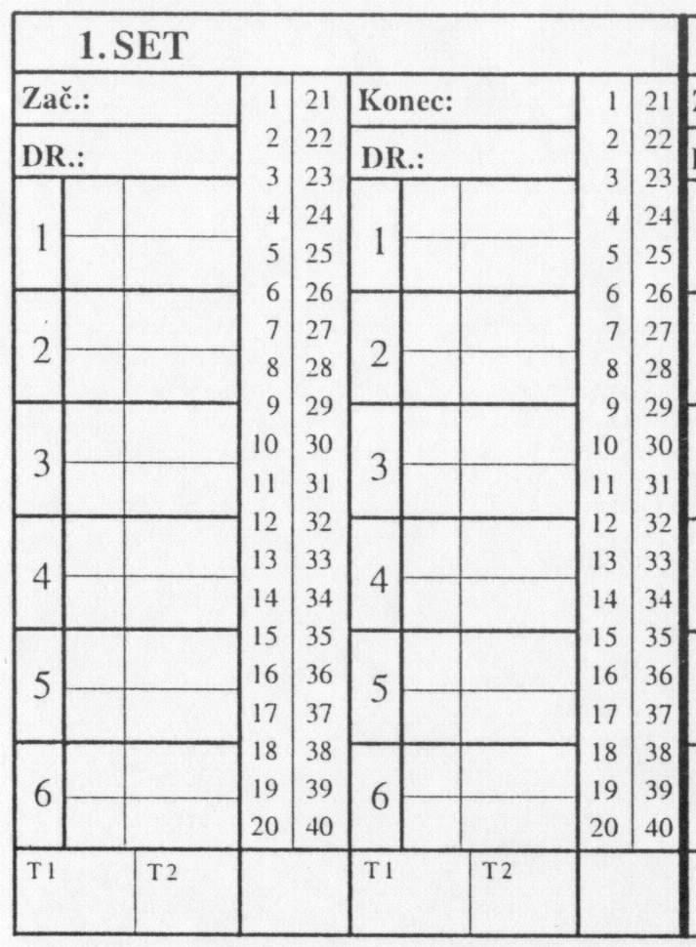
Základní principy vyplňování zápisu:
zápis bodů a kontrola postavení
Zápis krajského formátu (na rozdíl od mezinárodního) není konstruován tak,
aby bylo možno sledovat pořadí postupu hráčů na podání (s výjimkou horlivého zapisovatele)
družstvo A má podání a získá bod
zapisovatel zaškrtne ve sloupci družstva A jeden bod (vždy „/“ )
10:00
A
B
2
8
5
1
11
Ukazatel skóre
A - B
13
7
5
1
0
-
0
4
6
15
11

Slide 4
Základní principy vyplňování zápisu:
zápis bodů a kontrola postavení
družstvo A zkazilo podání
zapisovatel zaškrtne bod ve sloupci družstva B
10:00
A
B
2
8
5
1
11
Ukazatel skóre
A - B
13
7
5
1
-
1
0
4
6
15
11

Slide 5
Základní principy vyplňování zápisu:
zápis bodů a kontrola postavení
družstvo B získá bod
zapisovatel zaškrtne bod ve sloupci družstva B
10:00
A
B
družstvo B získá bod
zapisovatel zaškrtne bod ve sloupci družstva B
2
8
5
1
11
Ukazatel skóre
A - B
13
7
5
3
2
1
-
1
4
6
15
11

Slide 6
Základní principy vyplňování zápisu:
zápis bodů a kontrola postavení
družstvo B zkazí podání
zapisovatel zaškrtne bod ve sloupci družstva A
10:00
A
B
2
8
5
1
11
13
Ukazatel skóre
A - B
7
5
2
3
1
-
4
6
15
11

Slide 7
Základní principy vyplňování zápisu:
zápis bodů a kontrola postavení
stejným způsobem se pokračuje do konce setu
10:00
A
B
2
8
5
1
11
Ukazatel skóre
A - B
13
7
5
2
-
3
4
6
15
11

Slide 8
Základní principy vyplňování zápisu:
zápis oddechového času
družstvo B si vyžádalo oddechový čas
zapisovatel zapíše oddechový čas do příslušné kolonky (VŽDY Z POHLED DRUŽSTVA, KTERÉ ŽÁDÁ)
družstvo A si vyžádalo oddechový čas
zapisovatel zapíše oddechový čas do příslušné kolonky
10:00
A
B
2
8
5
1
11
Ukazatel skóre
A - B
13
7
5
2
-
3
4
6
15
11
2:3
3:2
VŽDY Z POHLEDU ŽÁDAJÍCÍHO DRUŽSTVA

Slide 9
Základní principy vyplňování zápisu:
zápis střídání hráče(-ů)
Správná posloupnost činností a zapsání střídání – hráč, zapisovatel, rozhodčí
hráč požádá o střídání vstupem do zóny střídaní (v okamžiku, kdy mu je povoleno žádat o řádné střídání)
Zapisovatel / rozhodčí zapíská a rozhodčí sleduje zapisovatele
ve stejný okamžik zapisovatel zkontroluje, zda je střídání možné uskutečnit – pokud střídání může být uskutečněno – zapisovatel zvedne jednu paži
pokud zapisovatel signalizuje, že střídání může být uskutečněno, rozhodčí střídání povolí
zapisovatel střídání zapíše a po ukončení zápisu zvedne obě paže a signalizuje rozhodčímu, že střídání je zapsáno
poté může rozhodčí zahájit rozehru

Slide 10
Základní principy vyplňování zápisu:
zápis střídání hráče(-ů)
družstvo B – hráč č. 10 střídá hráče č. 5
zapisovatel (včetně signalizace pažemi)
zkontroluje a zapíše číslo střídajícího hráče
zapíše stav při střídání (Z POHLEDU STŘÍDAJÍCÍHO DRUŽSTVA) – do kolonky k hráči, který vstupuje do hřiště
10:00
A
B
2
8
5
1
11
13
7
5
Ukazatel skóre
A - B
10
3:2
4
6
15
11
2
-
3
2:3
3:2

Slide 11
Základní principy vyplňování zápisu:
zápis střídání hráče(-ů)
družstvo A – hráč č. 3 střídá hráče č. 11
zapisovatel (včetně signalizace pažemi)
zkontroluje a zapíše číslo střídajícího hráče
zapíše stav při střídání (Z POHLEDU STŘÍDAJÍCÍHO DRUŽSTVA) – do kolonky k hráči, který vstupuje do hřiště
10:00
A
B
2
8
5
1
11
13
3
2:3
7
5
Ukazatel skóre
A - B
10
3:2
4
6
15
11
2
-
3
2:3
3:2

Slide 12
Základní principy vyplňování zápisu:
zápis střídání hráče(-ů)
družstvo A získá 3 body
družstvo B – hráč č. 5 střídá hráče č. 10
zapisovatel (včetně signalizace pažemi)
zapíše stav při střídání (Z POHLEDU STŘÍDAJÍCÍHO DRUŽSTVA) – do kolonky k hráči, který vstupuje do hřiště
zakroužkuje hráče č. 10 (v tomto setu již nemůže být řádně střídán)
10:00
A
B
2
8
5
1
11
13
VŽDY Z POHLEDU STŘÍDAJÍCÍHO DRUŽSTVA
3
2:3
7
5
3:5
Ukazatel skóre
A - B
10
3:2
4
6
15
11
5
2
-
3

Slide 13
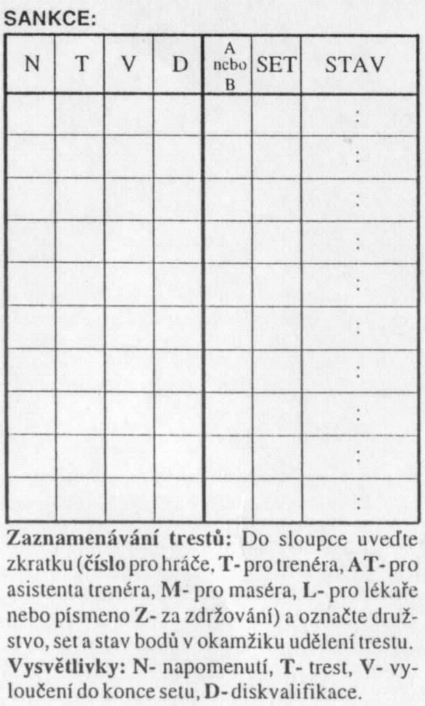
Základní principy vyplňování zápisu:
zápis sankcí
Do příslušného sloupce (N, T, V, D) uveďte patřičnou zkratku
ČÍSLO = číslo hráče
T = trenér
AT = asistent trenéra
Z = zdržování
případně (pro tyto funkcionáře není v krajském zápise zřízena kolonka u záznamu soupisky družstva)
M = masér
L = lékař

Slide 14
Základní principy vyplňování zápisu:
zápis sankcí
sloupec N = napomenutí (udělení ŽK)
zapisuje se buď jako napomenutí za zdržování - „Z“, nebo jako individuální napomenutí, které musí být uvedeno pro konkrétního účastníka utkání, jakkoli to může být napomenutí družstva.
sloupec T = trest (udělení ČK)
je to individuální trest, musí být uveden konkrétní účastník utkání
sloupec V = vyloučení
(udělení ŽK + ČK v jedné ruce)
je to individuální trest, musí být uveden konkrétní účastník utkání
sloupec D = diskvalifikace
(udělení ŽK + ČK odděleně)
je to individuální trest, musí být uveden konkrétní účastník utkání
Z
12
HRÁČ
T
TRENÉR
M
MASÉR
L
LÉKAŘ
AT
ASISTENT TRENÉRA
16
HRÁČ

Slide 15
Základní principy vyplňování zápisu:
zápis sankcí
Příklad:
Z
A
1
15:20
v 1. setu za stavu 15:20 (z pohledu družstva A) je družstvo A napomínáno za zdržování

Slide 16
Základní principy vyplňování zápisu:
zápis sankcí
2
Příklad:
10:21
Z
A
A
1
B
15:20
2
4
A
2
21:20
8
ve 2. setu za stavu 21:20 (z pohledu družstva A) je hráč č. 4 družstva A potrestán za hrubé chování
5
1
11
13
7
5
ztráta rozehry družstva A
4
6
15
11
bod družstva B je zakroužkován

Slide 17
Základní principy vyplňování zápisu:
zápis sankcí
4
Příklad:
11:07
Z
A
A
B
1
15:20
2
4
A
8
2
21:20
4
A
4
20:23
ve 4. setu za stavu 20:23 (z pohledu družstva A) je hráč č. 4 družstva A potrestán za druhé hrubé chování vyloučením
5
1
11
13
7
5
střídání hráče č. 4 (hráčem č. 14)
4
6
14
20:23
15
11

Slide 18
Základní principy vyplňování zápisu:
zápis sankcí
Příklad:
Z
A
1
15:20
4
A
2
21:20
4
A
4
20:23
v 5. setu za stavu 11:10 (z pohledu družstva A) je asistent trenéra družstva B potrestán za urážlivé chování vyloučením; v poznámce by se měla objevit případná citace, která k vyloučení vedla!
AT
B
5
10:11

Slide 19
Činnosti před utkáním

Slide 20
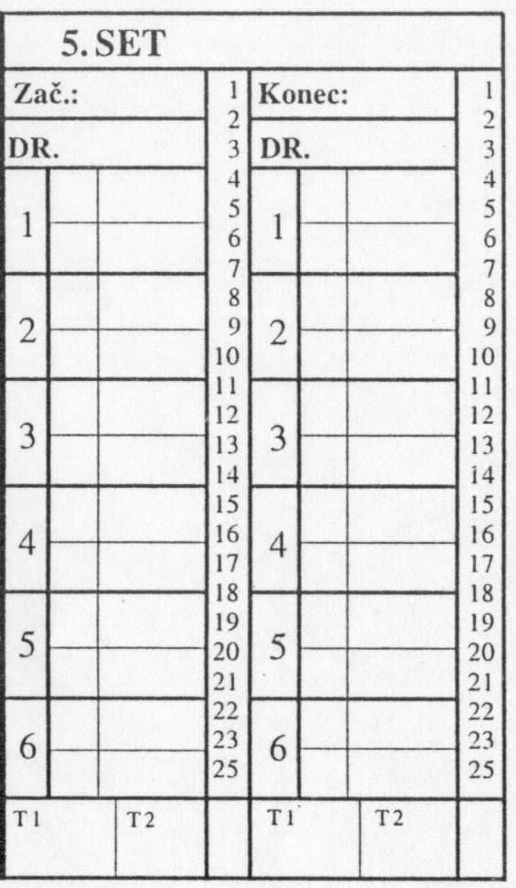
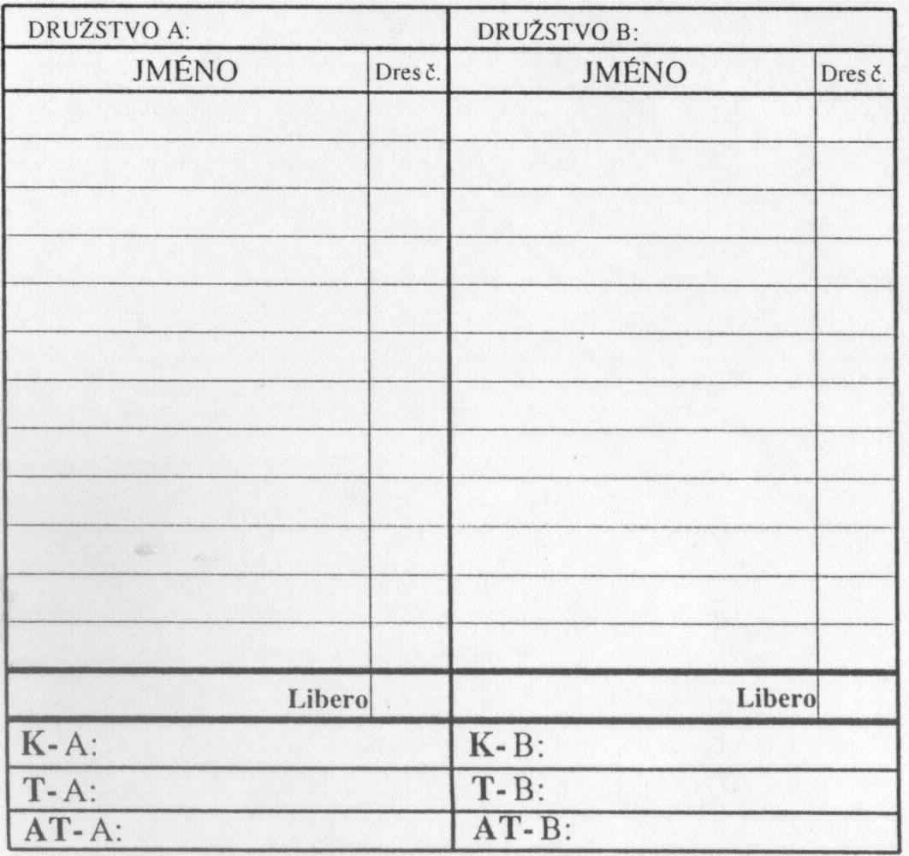
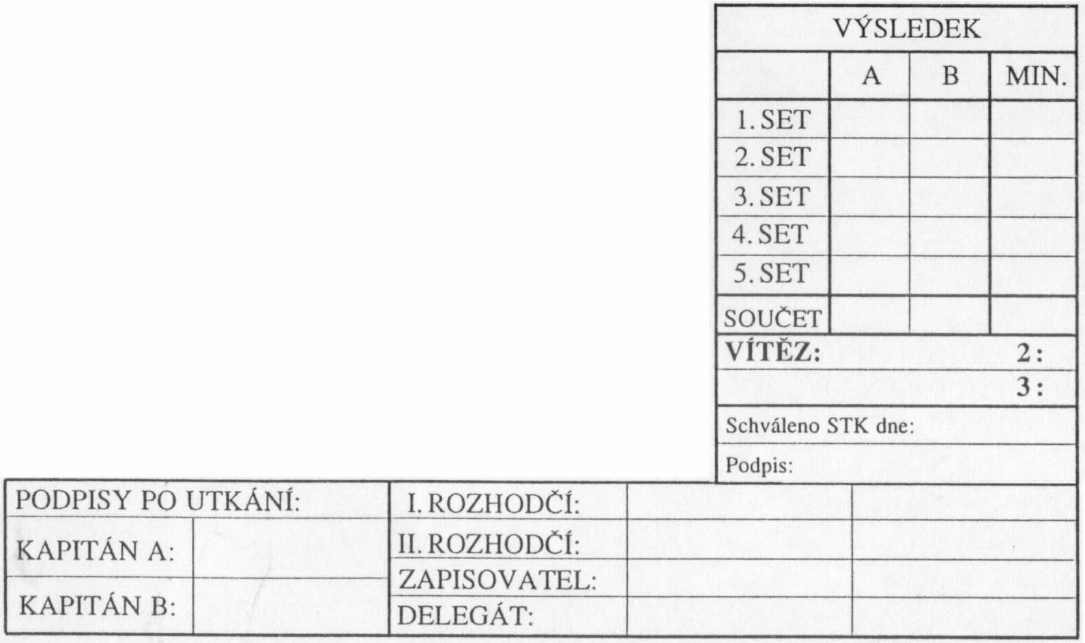
Před začátkem utkání zapisovatel vyplní údaje o utkání
2
3
4
Hlavičku zápisu
Sestavy družstev
Schválení

Slide 21
Před začátkem utkání zapisovatel vyplní údaje o utkání
HLAVIČKA
SOUTĚŽ: KP I.tř. - KP II.tř. - OP(MP) I.tř. - OP(MP) II.tř
KATEGORIE: MUŽI - JUNIOŘI - KADETI - ŽÁCI ŽENY - JUNIORKY - KADETKY - ŽÁKYNĚ
MISTROVSKÝ - NEMISTROVSKÝ - PŘÁTELSKÝ
TJ Lignum Morávka
VK DHL „B“
2/9
7.10.2006
14:00
tělocvična ZŠ Hnojník
oficiální název soutěže – KP I.tř., KP II.tř., atd.
hráčskou kategorii – MUŽI, ŽENY, JUNIOŘI, JUNIORKY, atd.
druh utkání – MISTROVSKÝ, NEMISTROVSKÝ, PŘÁTELSKÝ
oficiální názvy družstev (dle rozpisu soutěže)
datum utkání (skutečné)
čas utkání (hraje-li se v den daný rozpisem soutěže, uvádí se čas dle rozpisu soutěže a případné odchylky se uvedou do poznámek; jinak se píše skutečný čas)
místo konání utkání
kolo a číslo zápasu

Slide 22
Před začátkem utkání zapisovatel vyplní údaje o utkání
SESTAVY DRUŽSTEV
Morávka
DHL
zkrácené názvy družstev
jména hráčů dle předložené soupisky (čísla zpravidla doplní trenér) VČETNĚ LIBERA
funkcionáře družstva + kapitán (tiskacím)
číslo kapitána do kroužku
trenér – není-li, tak kapitán – při podpisu proškrtnou nevyplněné kolonky
nechat podepsat funkcionáře (PŘED UTKÁNÍM)
Kalous Ivan
Patera Lubomír
Mikula František
Kaleta Jan
Kaleta Milan
Juris Karel
Gamel Dušan
Roubal Tomáš
8
1
2
11
13
6
9
5
Ivánek Jaromír
Dombek Rudolf
Soukal Zdeněk
Ondruš Ervín
Výtisk Josef
Adamec Gustav
Petráš Ondřej
2
5
7
3
1
15
11
Mikula František
2
Patera L.
Soukal Z.
Drbal Jiří
Drbal J.

Slide 23
Před začátkem utkání zapisovatel vyplní údaje o utkání
SCHVÁLENÍ
Jméno 1. rozhodčího
Jméno 2. rozhodčího
Své jméno (zapisovatele)
Rucki Jiří
Topolánek Michal
Maluchová Jiřina

Slide 24
Po losování (ale před začátkem utkání)
Morávka
DHL
kapitáni podepíší zápis
Kalous I.
Patera L.
Mikula F.
Kaleta J.
Kaleta M.
Juris K.
Gamel D.
Roubal T.
8
4
2
11
13
7
9
5
Ivánek J.
Dombek R.
Soukal Z.
Ondruš E.
Výtisk J.
Adamec G.
Petráš O.
2
5
7
3
1
12
11
Mikula F.
2
Patera L.
Patera L.
Soukal Z.
Soukal Z.
Drbal J.
Drbal J.

Slide 25
Po losování a před utkáním
10:00
zapíše zapisovatel strany družstev, na kterých budou hrát
před zahájením setu nahlásí trenéři nebo kapitáni postavení hráčů na hřišti
zapíše začátek setu
B
A
2
8
5
1
11
13
7
5
4
6
15
11

Slide 26
Po ukončení každého setu
10:00
10:19
zapíše konec setu
zapíše koncový stav a zakroužkuje jej
údaje zapíše do výsledku
PŘESTÁVKA MEZI SETY JE VŽDY 3 MINUTY
B
A
2
8
25
20
19
5
1
11
13
7
5
3
6
Rucki Jiří
15
11
Topolánek Michal
Maluchová Jiřina
20
25

Slide 27
Po skončení hry
provede součet bodů a minut
zapíše vítěze a poměr vítězství
podepíše se
zajistí podpisy kapitánů
a předá rozhodčím ke kontrole
25
20
19
16
25
18
25
23
22
27
25
23
93
93
82
TJ Lignum Morávka
1
Rucki Jiří
Patera L.
Topolánek Michal
Maluchová Jiřina
Maluchová Jiřina
Soukal Z.

